Slide 1
Финансирование ОМС в России
Заместитель директора
Т.Н.Кожевникова
Уфа
2020

Slide 2
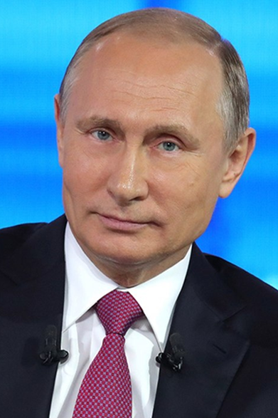
КАЧЕСТВО МЕДИЦИНСКОЙ ПОМОЩИ –
ГОСУДАРСТВЕННЫЙ ПРИОРИТЕТ
«ВАЖНЕЙШАЯ ЗАДАЧА, КОТОРАЯ КАСАЕТСЯ КАЖДОГО, - ЭТО ДОСТУПНОСТЬ СОВРЕМЕННОЙ КАЧЕСТВЕННОЙ МЕДИЦИНСКОЙ ПОМОЩИ, МЫ ДОЛЖНЫ ОРИЕНТИРОВАТЬСЯ ЗДЕСЬ НА САМЫЕ ВЫСОКИЕ МИРОВЫЕ СТАНДАРТЫ»
Владимир Владимирович Путин,
Президент Российской Федерации

Slide 3
ИСТОРИЯ
«КАПИТАЛ МЕДИЦИНСКОЕ СТРАХОВАНИЕ»
27 ЛЕТ НАЗАД, В 1993 ГОДУ В РОССИИ БЫЛА СОЗДАНА
СИСТЕМА ОБЯЗАТЕЛЬНОГО МЕДИЦИНСКОГО СТРАХОВАНИЯ (ОМС).
СОТРУДНИКИ НАШЕЙ КОМПАНИИ СТОЯЛИ У ИСТОКОВ ОТЕЧЕСТВЕННОЙ СИСТЕМЫ ОМС
И С ПЕРВЫХ ДНЕЙ ЕЕ СУЩЕСТВОВАНИЯ АКТИВНО УЧАСТВОВАЛИ
В ЕЕ СТАНОВЛЕНИИ И РАЗВИТИИ.
МЫ СПОСОБСТВУЕМ ПОВЫШЕНИЮ ПРИОРИТЕТА ЗДОРОВЬЯ ГРАЖДАН В СИСТЕМЕ СОЦИАЛЬНЫХ ЦЕННОСТЕЙ ОБЩЕСТВА, ПОВСЕМЕСТНО ОБЕСПЕЧИВАЯ ДОСТУПНОСТЬ БЕСПЛАТНОЙ МЕДИЦИНСКОЙ ПОМОЩИ ВЫСОКОГО КАЧЕСТВА

Slide 4
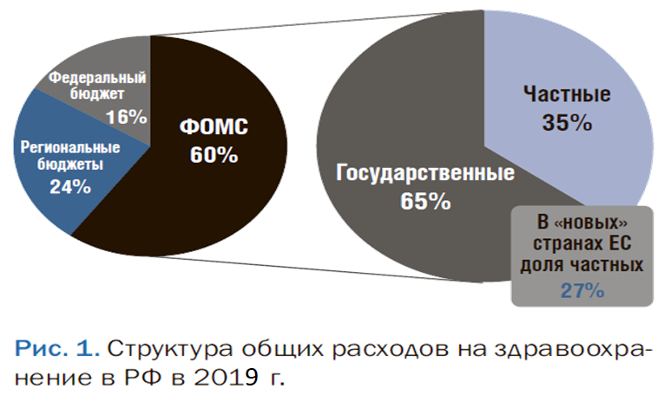
Модель финансирования здравоохранения

Slide 5
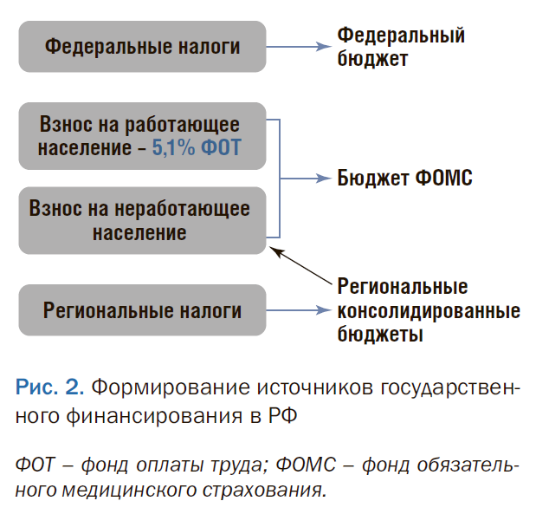
Государственное финансирование

Slide 7
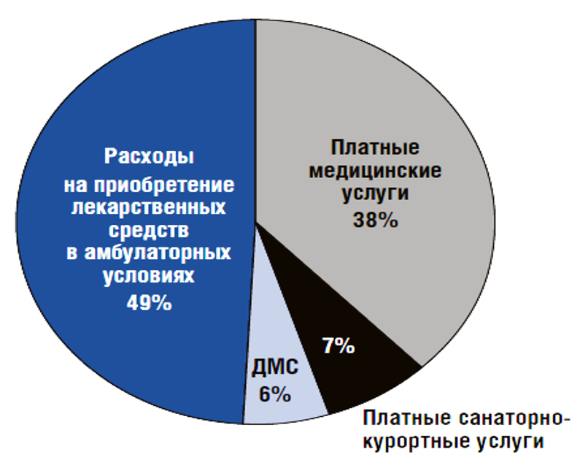
Частные расходы на здравоохранение
Сравнение расходов на здравоохранение в РФ и странах Евросоюза
Государственные расходы на здравоохранение в РФ в 2019 г. составили 3,2% ВВП, что в 2,5 раза ниже, чем в «старых» странах ЕС (7,9%) (рис. 6). Подушевые государственные расходы на здравоохранение в РФ в 2019 г. в 4,1 раза ниже, чем в «старых» странах ЕС (3585 $ППС)
Структура частных расходов на здравоохранение в РФ в 2019 г.
ДМС – добровольное медицинское страхование

Slide 13
Направления расходования средств НСЗ ТФОМС
НСЗ ТФОМС
Статья 26 ФЗ № 326 от 29.11.2010г
1.
Для дополнительного финансового обеспечения реализации территориальных программ обязательного медицинского страхования.
Размер средств на это направление не должен превышать среднемесячный размер планируемых поступлений средств территориального фонда на очередной год ( до 7,6%-8,3% от объема средств на оплату медпомощи).
2.
Для расчетов за медицинскую помощь, оказанную застрахованным лицам за пределами территории субъекта Российской Федерации, в котором выдан полис обязательного медицинского страхования.
Размер планируется, исходя из статистики предыдущих лет и планов на предстоящий отчетный период.
3.
Для финансового обеспечения мероприятий по организации дополнительного профессионального образования медицинских работников по программам повышения квалификации, а также по приобретению и проведению ремонта медицинского оборудования.
Кто-то планирует , исходя из статистики прошлых лет и планов ОУЗ по обучению и закупкам.
4.
Для софинансирования расходов медицинских организаций на оплату труда врачей и среднего медицинского персонала (норма введена Федеральным законом от 28.11.2018 N 437-ФЗ, будут применяться до 01.01.2015г).
Размер планируется, исходя планов ОУЗ по мероприятиям, связанным с ликвидацией кадрового дефицита .
Чем меньше средств НСЗ планируется в бюджете ТФОМС на мероприятия , предусмотренные пунктом 1, тем больше средств остается на финансирование СМО по дифференцированным подушевым нормативам и тем реже СМО обращаются за дополнительным объемом целевых средств
13

Slide 14
Страховая медицинская организация обязана:
1. Оплачивать медицинскую помощь, оказанную застрахованным лицам в пределах объемов медицинской помощи по ТП ОМС с учетом результатов контроля, объемов, сроков, качества и условий предоставления медицинской помощи, тарифов на оплату медицинской помощи по ОМС путем перечисления указанных средств на расчетный счет медицинской организации на основании предъявленных медицинской организацией счетов и реестров счетов ежемесячно.
2. Проводить контроль объемов, сроков, качества и условий предоставления медицинской помощи застрахованным лицам в медицинской организации
3. Проводить ежемесячно, на 1 число месяца, следующего за отчетным, а также ежегодно по состоянию на конец финансового года сверку расчетов с медицинской организацией, по результатам которой составляется акт о принятии к оплате счетов за оказанную медицинскую помощь, подтверждающий сумму окончательного расчета между сторонами и содержащий сведения об уменьшении оплаты, штрафных санкциях на основании проведенных экспертиз.

Slide 15
Направление средств ОМС в страховые медицинские организации осуществляется в соответствии с Договором о финансовом обеспечении ОМС, заключенным между ТФОМС РБ и СМО:
- в рамках базовой программы ОМС по дифференцированным подушевым нормативам;
- в рамках дополнительных видов и условий оказания медицинской помощи, не установленных базовой программой ОМС.
Страховая медицинская организация направляет средства на оплату медицинской помощи в медицинские организации в соответствии с Договором на оказание и оплату медицинской помощи по обязательному медицинскому страхованию, заключаемым с медицинскими организациями, включенными в реестр медицинских организаций, которые участвуют в реализации территориальной программы и которым решением Комиссии установлен объем предоставления медицинской помощи, подлежащей оплате за счет средств обязательного медицинского страхования в соответствии со способами оплаты медицинской помощи, установленными территориальной программой, а также средства для выплаты вознаграждения медицинской организации за выполнение целевых значений доступности и качества медицинской помощи.
По состоянию на 1.09.2020г., 167 медицинских организаций имеют
Договора на оплату медицинской помощи по ОМС
со страховыми медицинскими организациями
на 2020г.

Slide 16
Порядок оплаты медицинской помощи, оказанной застрахованным лицам в рамках ОМС
Страховые медицинские организации (СМО)
Реестры по застрахованным лицам на территории РБ
Медицинские организации (МО)
Реестры по застрахованным лицам на территории других субъектов РФ
Территориальный фонд ОМС (ТФОМС)
Медицинские организации обеспечивают формирование реестров счетов на оплату медицинской помощи, оказанной застрахованным лицам, в пределах объемов, утвержденных заседанием Комиссии по разработке территориальной программы ОМС в РБ по видам медицинской помощи в разрезе страховых медицинских организаций (далее СМО) и представление их в СМО, а также в Территориальный фонд ОМС реестров счетов на оплату медицинской помощи, оказанной лицам, получившим полис ОМС на территории других субъектов РФ.
Страховые медицинские организации обеспечивают прием реестров счетов на оплату медицинской помощи, оказанной застрахованным лицам, из МО раздельно по видам медицинской помощи в пределах объемов, утвержденных заседанием Комиссии по разработке территориальной программы ОМС в Республике Башкортостан в утвержденных форматах и проведение контроля объемов, сроков, качества и условий предоставления медицинской помощи в соответствии с едиными требованиями и правилами информационного взаимодействия.
Территориальный фонд ОМС обеспечивает прием из МО реестров счетов на оплату медицинской помощи, оказанной лицам, получившим полис ОМС на территории других субъектов РФ и проведение медико-экономического контроля на соответствие единым требованиям и правилам информационного взаимодействия.

Slide 17
Контроль объемов, сроков, качества и условий предоставления медицинской помощи по обязательному медицинскому страхованию
К контролю объемов, сроков, качества и условий предоставления медицинской помощи по обязательному медицинскому страхованию (далее - контроль) относятся мероприятия по проверке соответствия предоставленной застрахованному лицу медицинской помощи объему и условиям, которые установлены территориальной программой обязательного медицинского страхования и договором на оказание и оплату медицинской помощи по обязательному медицинскому страхованию.
Объектом контроля является организация и оказание медицинской помощи застрахованному лицу по обязательному медицинскому страхованию.
Субъектами контроля являются территориальные фонды обязательного медицинского страхования, страховые медицинские организации и медицинские организации, осуществляющие деятельность в сфере обязательного медицинского страхования.
Контроль осуществляется путем проведения медико-экономического контроля, медико-экономической экспертизы, экспертизы качества медицинской помощи.

Slide 18
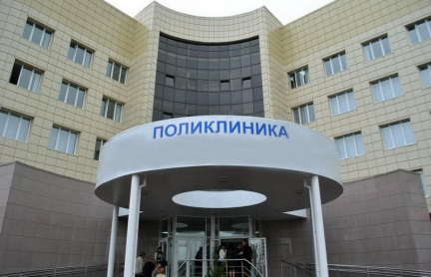
Цели контроля:
обеспечение бесплатного оказания застрахованному лицу медицинской помощи
защита прав застрахованного лица на бесплатное оказание медицинской помощи при наступлении страхового случая
предупреждение нарушений при оказании медицинской помощи
проверка исполнения медицинскими организациями обязательств по оказанию необходимой медицинской помощи застрахованному лицу
оптимизация расходов, связанных с оплатой медицинской помощи при наступлении страхового случая, и снижение страховых рисков в обязательном медицинском страховании

Slide 19
Медико-экономический контроль
Медико-экономический контроль - установление соответствия:
сведений об объемах оказанной медицинской помощи застрахованным лицам на основании предоставленных к оплате медицинской организацией реестров счетов условиям Договоров на оказание и оплату медицинской помощи по обязательному медицинскому страхованию территориальной программе обязательного медицинского страхования;
способам оплаты медицинской помощи;
тарифам на оплату медицинской помощи.
Медико-экономический контроль осуществляется специалистами страховых медицинских организаций и территориальных фондов.
Пакет информационного обмена состоит из двух файлов:
- со сведениями об оказанной медицинской помощи;
- с персональными данными
Выявленные в реестрах счетов нарушения отражаются в акте медико-экономического контроля с указанием суммы уменьшения счета по каждой записи реестра, содержащей сведения о нарушениях при оказании медицинской помощи.

Slide 20
При медико-экономическом контроле проводится контроль оказанной и поданной на оплату за счет средств обязательного медицинского страхования медицинской помощи по каждому страховому случаю в целях:
1) проверки реестров счетов на соответствие установленному порядку информационного взаимодействия в сфере обязательного медицинского страхования;
2) идентификации лица, застрахованного конкретной страховой медицинской организацией;
3) проверки соответствия оказанной медицинской помощи:
- территориальной программе обязательного медицинского страхования;
- условиям договора на оказание и оплату медицинской помощи по обязательному медицинскому страхованию;
- действующей лицензии медицинской организации на осуществление медицинской деятельности;
4) проверки обоснованности применения тарифов на оплату медицинской помощи за счет средств обязательного медицинского страхования, их соответствие способам оплаты медицинской помощи, установленным тарифным соглашением и Договору на оказание и оплату медицинской помощи по обязательному медицинскому страхованию;
5) установления отсутствия превышения медицинской организацией объемов медицинской помощи, подлежащих оплате за счет средств обязательного медицинского страхования, установленных решением комиссии по разработке территориальной программы обязательного медицинского страхования;

Slide 21
За январь 2020 г по итогам проверки реестров медицинских услуг, направленных от 167 медицинских организаций, снято 2,67% страховых случаев, по которым выявлены следующие нарушения:
1,62% - проверка на заполнение полей МЭС и МКБ и на соответствие их справочникам;
0,36% - проверка на соответствие персональных данных полису;
0,21% - проверка на превышение плановых объемов;
0,19% - проверка на дублирование со случаями других реестров;
0,12% - проверка на наличие кода услуг;
0,07% - проверка на правильность заполнения обращения;
0,1% - прочие нарушения.

Slide 22
Информация по результатам медико-экономического контроля
(МЭК) за 2019г.
Количество медицинских организаций | 186
Количество предъявленных реестров | 15 219
Количество предъявленных страховых случаев | 6 255 384
Сумма предъявленных страховых случаев, руб | 8 903 430 353,02
Количество страховых случаев с ошибками МЭК | 101 691
Сумма санкций по результатам МЭК | 111 081 319,00
Количество принятых страховых случаев | 6 154 050
Сумма к оплате после МЭК | 8 792 349 034,02
Процент принятых страховых случаев после МЭК | 98,4

Slide 23
Медико-экономическая экспертиза
Медико-экономическая экспертиза - установление соответствия:
фактических сроков оказания медицинской помощи;
объема предъявленных к оплате медицинских услуг записям в первичной медицинской документации и учетно-отчетной документации медицинской организации.
Медико-экономическая экспертиза осуществляется в виде:
1) целевой медико-экономической экспертизы;
2) плановой медико-экономической экспертизы.
Целевая медико-экономическая экспертиза проводится во всех случаях:
1) повторных обращений по поводу одного и того же заболевания: в течение тридцати дней - при оказании медицинской помощи амбулаторно, стационарно; в течение двадцати четырех часов от момента предшествующего вызова - при повторном вызове скорой медицинской помощи;
2) получения жалоб от застрахованного лица или его представителя на доступность медицинской помощи в медицинской организации;
3) оказания медицинской помощи по профилю "онкология" с применением противоопухолевой терапии;
4) несвоевременной постановки на диспансерное наблюдение застрахованных лиц, которым по результатам проведения профилактических мероприятий или оказания иной медицинской помощи впервые установлены диагнозы, при которых предусмотрено диспансерное наблюдение, а также несоблюдения установленной периодичности осмотров граждан, включенных в группы диспансерного наблюдения, в соответствии с порядком и периодичностью проведения диспансерного наблюдения и перечнем включаемых в них исследований;
5) госпитализации застрахованного лица, медицинская помощь которому должна быть оказана в плановой форме в стационаре (структурном подразделении стационара) другого профиля в соответствии с порядками оказания медицинской помощи (в целях настоящего Порядка далее - непрофильная госпитализация).

Slide 24
Экспертиза качества медицинской помощи
Экспертиза качества медицинской помощи - выявление нарушений при оказании медицинской помощи, в том числе оценка своевременности ее оказания, правильности выбора методов профилактики, диагностики, лечения и реабилитации, степени достижения запланированного результата.
Экспертиза качества медицинской помощи проводится путем проверки соответствия предоставленной застрахованному лицу медицинской помощи Договору на оказание и оплату медицинской помощи по ОМС, порядкам оказания медицинской помощи, клиническим рекомендациям, стандартам медицинской помощи.
Экспертиза качества медицинской помощи осуществляется в виде:
1) целевой экспертизы качества медицинской помощи;
2) плановой экспертизы качества медицинской помощи.
Целевая экспертиза качества медицинской помощи проводится во всех случаях:
получения жалобы от застрахованного лица или его представителя на доступность и качество медицинской помощи в медицинской организации;
летальных исходов;
внутрибольничного инфицирования и осложнения заболевания;
первичного выхода на инвалидность лиц трудоспособного возраста и детей;
повторного обоснованного обращения по поводу одного и того же заболевания: в течение тридцати дней - при оказании медицинской помощи амбулаторно, стационарно; в течение двадцати четырех часов от момента предшествующего вызова - при повторном вызове скорой медицинской помощи;
отобранных по результатам целевой медико-экономической экспертизы;
выявления по результатам целевой и тематической медико-экономической экспертизы нарушений при оказании медицинской помощи по профилю "онкология".

Slide 25
Плановая экспертиза качества медицинской помощи проводится с целью оценки соответствия объемов, сроков, качества и условий предоставления медицинской помощи группам застрахованных лиц, распределенным по возрасту, заболеванию или группе заболеваний, порядкам оказания медицинской помощи, клиническим рекомендациям и стандартам медицинской помощи, условиям, предусмотренным договором на оказание и оплату медицинской помощи по обязательному медицинскому страхованию, в том числе с целью оценки полноты выполнения медицинскими организациями рекомендаций медицинских работников национальных медицинских исследовательских центров по применению методов профилактики, диагностики, лечения и реабилитации, данных при проведении телемедицинских консультаций/консилиумов.
По итогам экспертизы качества медицинской помощи составляется акт экспертизы качества медицинской помощи.

Slide 26
Информация о проведенных медико-экономических экспертизах и экспертизах качества медицинской помощи за 2019г.
Вид экспертизы | Количество актов | Сумма уменьшения, руб. | Количество актов по штрафам | Сумма штрафных санкций, руб
МЭЭ | 2 031 | 12 107 178,0327 | 32 | 193 250,78
ЭКМП | 3 912 | 27 861 265,09 | 84 | 907 360,49
ИТОГО | 5 943 | 39 968 443,12 | 116 | 1 100 611,27

Slide 27
При выявлении нарушений договорных обязательств в отношении объемов, сроков, качества и условий предоставления медицинской помощи страховая медицинская организация частично или полностью не возмещает затраты медицинской организации по оказанию медицинской помощи, уменьшая последующие платежи по счетам медицинской организации на сумму выявленных нарушений при оказании медицинской помощи или требует возврата сумм в страховую медицинскую организацию.
Сз = Спред реестров – Саванс – Смэк – Смээ – Сэкмп, где
Сз – сумма заработанных средств медицинской организации;
Спред реестров – сумма, предъявленных реестров медицинской помощи;
Саванс – сумма авансирования медицинской организации;
Смэк – сумма, полученная по результатам медико-экономического контроля;
Смээ – сумма уменьшения по результатам медико-экономической экспертизы;
Сэкмп – сумма уменьшения по результатам экспертизы качества медицинской помощи

Slide 28
Целевые средства СМО формируются за счет:
1) средств, поступивших от территориального фонда, по договору о финансовом обеспечении ОМС (годовой объем средств для СМО определяется исходя из количества застрахованных лиц в данной компании и дифференцированных подушевых нормативов);
2) средств, поступивших из медицинских организаций в результате применения к ним санкций за нарушения, выявленные при проведении контроля объемов, сроков, качества и условий предоставления медицинской помощи.
К собственным средствам СМО в сфере ОМС относятся:
1) средства, предназначенные на расходы на ведение дела по ОМС и поступающие из ТФОМС в пределах установленного норматива;
2) 15%, необоснованно предъявленных к оплате медицинскими организациями, выявленных в результате проведения экспертизы качества медицинской помощи и медико-экономической экспертизы;
3) 25%, поступивших в результате уплаты медицинской организацией штрафов за неоказание, несвоевременное оказание или оказание медицинской помощи ненадлежащего качества;
4) 10%, образовавшихся в результате экономии рассчитанного для страховой медицинской организации годового объема средств.

Slide 29
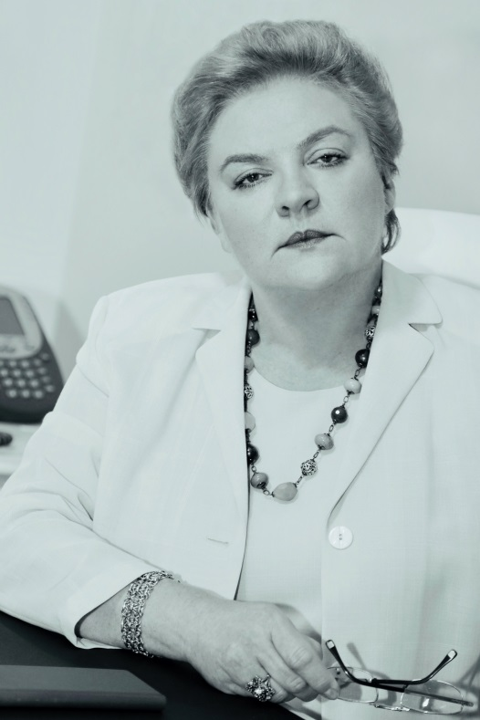
ОБРАЩЕНИЕ ГЕНЕРАЛЬНОГО ДИРЕКТОРА
ООО «КАПИТАЛ МЕДИЦИНСКОЕ СТРАХОВАНИЕ»
Я рада представить новое имя нашей Компании – «КАПИТАЛ МЕДИЦИНСКОЕ СТРАХОВАНИЕ».
С ноября 2018 года под этим именем мы продолжим строить одну из крупнейших компаний в системе обязательного медицинского страхования России.
Это важнейший этап в нашей 25-летней истории. Мы начали свой путь от истоков отечественной системы ОМС и, объединив ресурсы восьми крупных федеральных и региональных компаний, создали компанию, которая накопила за четверть века уникальный опыт обеспечения граждан России страховой медицинской защитой в системе ОМС.
Главной нашей наградой и главным достижением на этом пути является доверие миллионов соотечественников, которое наши сотрудники завоевали своим компетентным подходом и честным трудом.
В новом названии нашла отражение миссия нашей компании – повышение приоритета здоровья в обществе, обеспечение бесплатной медицинской помощи высокого качества на всей территории страны.
Спасибо всем нашим клиентам, которые доверяют нам самое ценное – свое здоровье.
Добро пожаловать в «КАПИТАЛ МЕДИЦИНСКОЕ СТРАХОВАНИЕ»!
НАДЕЖДА ГРИШИНА, ГЕНЕРАЛЬНЫЙ ДИРЕКТОР
ООО «КАПИТАЛ
МЕДИЦИНСКОЕ СТРАХОВАНИЕ»

Slide 30
ЦЕННОСТИ
«КАПИТАЛ МЕДИЦИНСКОЕ СТРАХОВАНИЕ»
Доступность
БОЛЕЕ 4000 СОТРУДНИКОВ,
БОЛЕЕ 1000 ПРЕДСТАВИТЕЛЬСТВ
СВЫШЕ 1850 СТРАХОВЫХ ПРЕДСТАВИТЕЛЕЙ КОМПАНИИ «КАПИТАЛ МЕДИЦИНСКОЕ СТРАХОВАНИЕ»
ОБЕСПЕЧИВАЮТ ДОСТУПНОСТЬ УСЛУГ ОМС
В 42 РЕГИОНАХ СТРАНЫ

Slide 31
ЦЕННОСТИ
«КАПИТАЛ МЕДИЦИНСКОЕ СТРАХОВАНИЕ»
Надежность
25-ЛЕТНИЙ ОПЫТ РАБОТЫ НА РОССИЙСКОМ РЫНКЕ ОМС,
ЕЖЕДНЕВНАЯ ПРОФЕССИОНАЛЬНАЯ РАБОТА ВСЕЙ КОМАНДЫ «КАПИТАЛ МЕДИЦИНСКОЕ СТРАХОВАНИЕ»
ПОЗВОЛИЛИ НАМ ЗАВОЕВАТЬ ДОВЕРИЕ
БОЛЕЕ ЧЕМ
22 МИЛЛИОНОВ ГРАЖДАН РОССИИ.

Slide 32
ЦЕННОСТИ
«КАПИТАЛ МЕДИЦИНСКОЕ СТРАХОВАНИЕ»
КОМПЕТЕНТНОСТЬ
В НАШЕЙ КОМПАНИИ РАБОТАЮТ
380 ШТАТНЫХ И
1500 ВНЕШТАТНЫХ ВРАЧЕЙ-ЭКСПЕРТОВ
НАШИ СПЕЦИАЛИСТЫ ЯВЛЯЮТСЯ ПРИЗНАННЫМИ ЧЛЕНАМИ ЭКСПЕРТНОГО СООБЩЕСТВА И УЧАСТНИКАМИ ГОСУДАРСТВЕННЫХ И ОТРАСЛЕВЫХ СОВЕТОВ, ВЛИЯЮЩИХ НА РАЗВИТИЕ СФЕРЫ ЗДРАВООХРАНЕНИЯ И ОМС В РОССИИ.

Slide 33
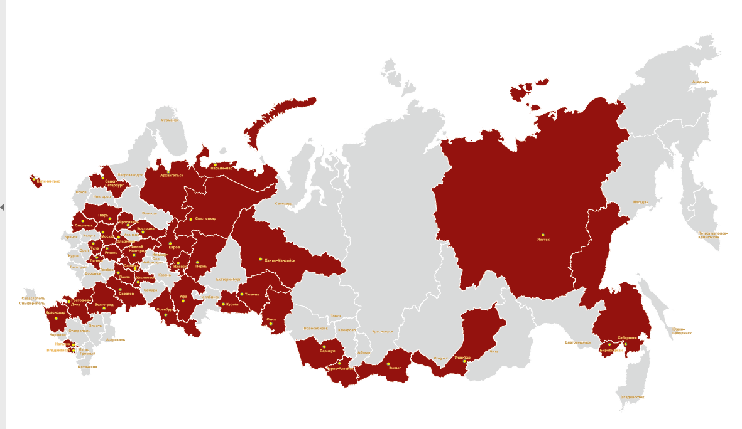
МЫ ОБЕСПЕЧИВАЕМ ДОСТУПНОСТЬ БЕСПЛАТНОЙ МЕДИЦИНЫ В 42 РЕГИОНАХ РОССИИ

Slide 34
Спасибо за внимание!

